Slide 1
Prepoznavanje registarskih tablica
Projekat iz predmeta: Soft computing
Profesor:
doc. dr Đorđe Obradović
Asistent:
Stefan Anđelić
Autor:
Tatjana Bičkeji RA56/2012
2016.

Slide 2
Uvod
Automatsko prepoznavanje tablica je, zajedno sa automatizacijom različitih procesa, uzela maha. Prednosti se ogledaju u lakšem praćenju vozila, regulisanju saobraćaja...
Kamere koje slikaju vozila su najčešće postavljane na raskrsnicama, kod rampi na autoputevima... U mnogome olakšavaju detekciju ukradenih ili neregistrovanih vozila, ili prekršaja u saobraćaju.

Slide 3
Zadatak
Na osnovu prosledjene slike, aplikacija detektuje tablice na automobilu i vraća sliku sa iščitanim tablicama.

Slide 4
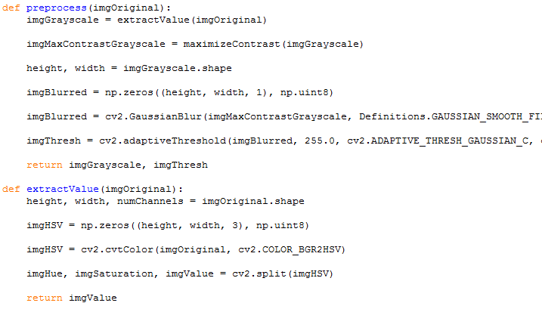
KORACI
Nad učitanom slikom se vrši više metoda:
Grayscale-pretvaranje slike u nijanse sive
Binarizacija-implementirana pomoću fje adaptiveTreshold

Slide 5
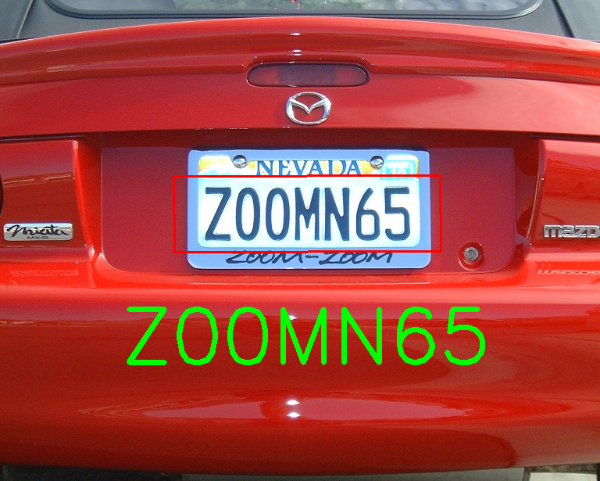
KORACI
Prepoznavanje regiona od interesa-realizovano je kroz detekciju mogućih tablica na slici, a zatim selekciju pogodnih, kao i detekciju karaktera na tablici
Prikazivanje rezultata prepoznavanja (Draw.writeLicensePlateCharsOnImage)

Slide 6
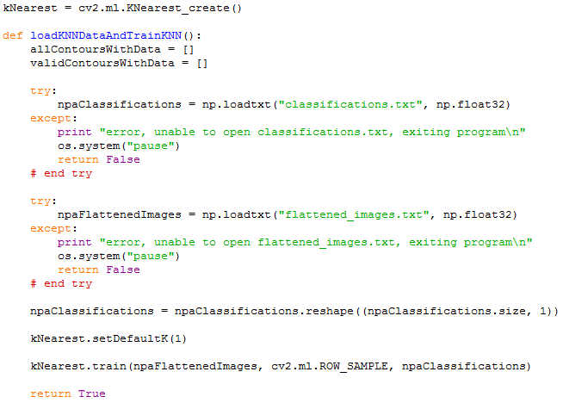
ZAKLJUČAK
Sistem je ograničen na prepoznavanje tablica koje su registrovane u Severnoj Americi, jer je korišćen generisan obučavajući skup koji se prosledio kao parametar pri Knearest obuci.

